Slide 1

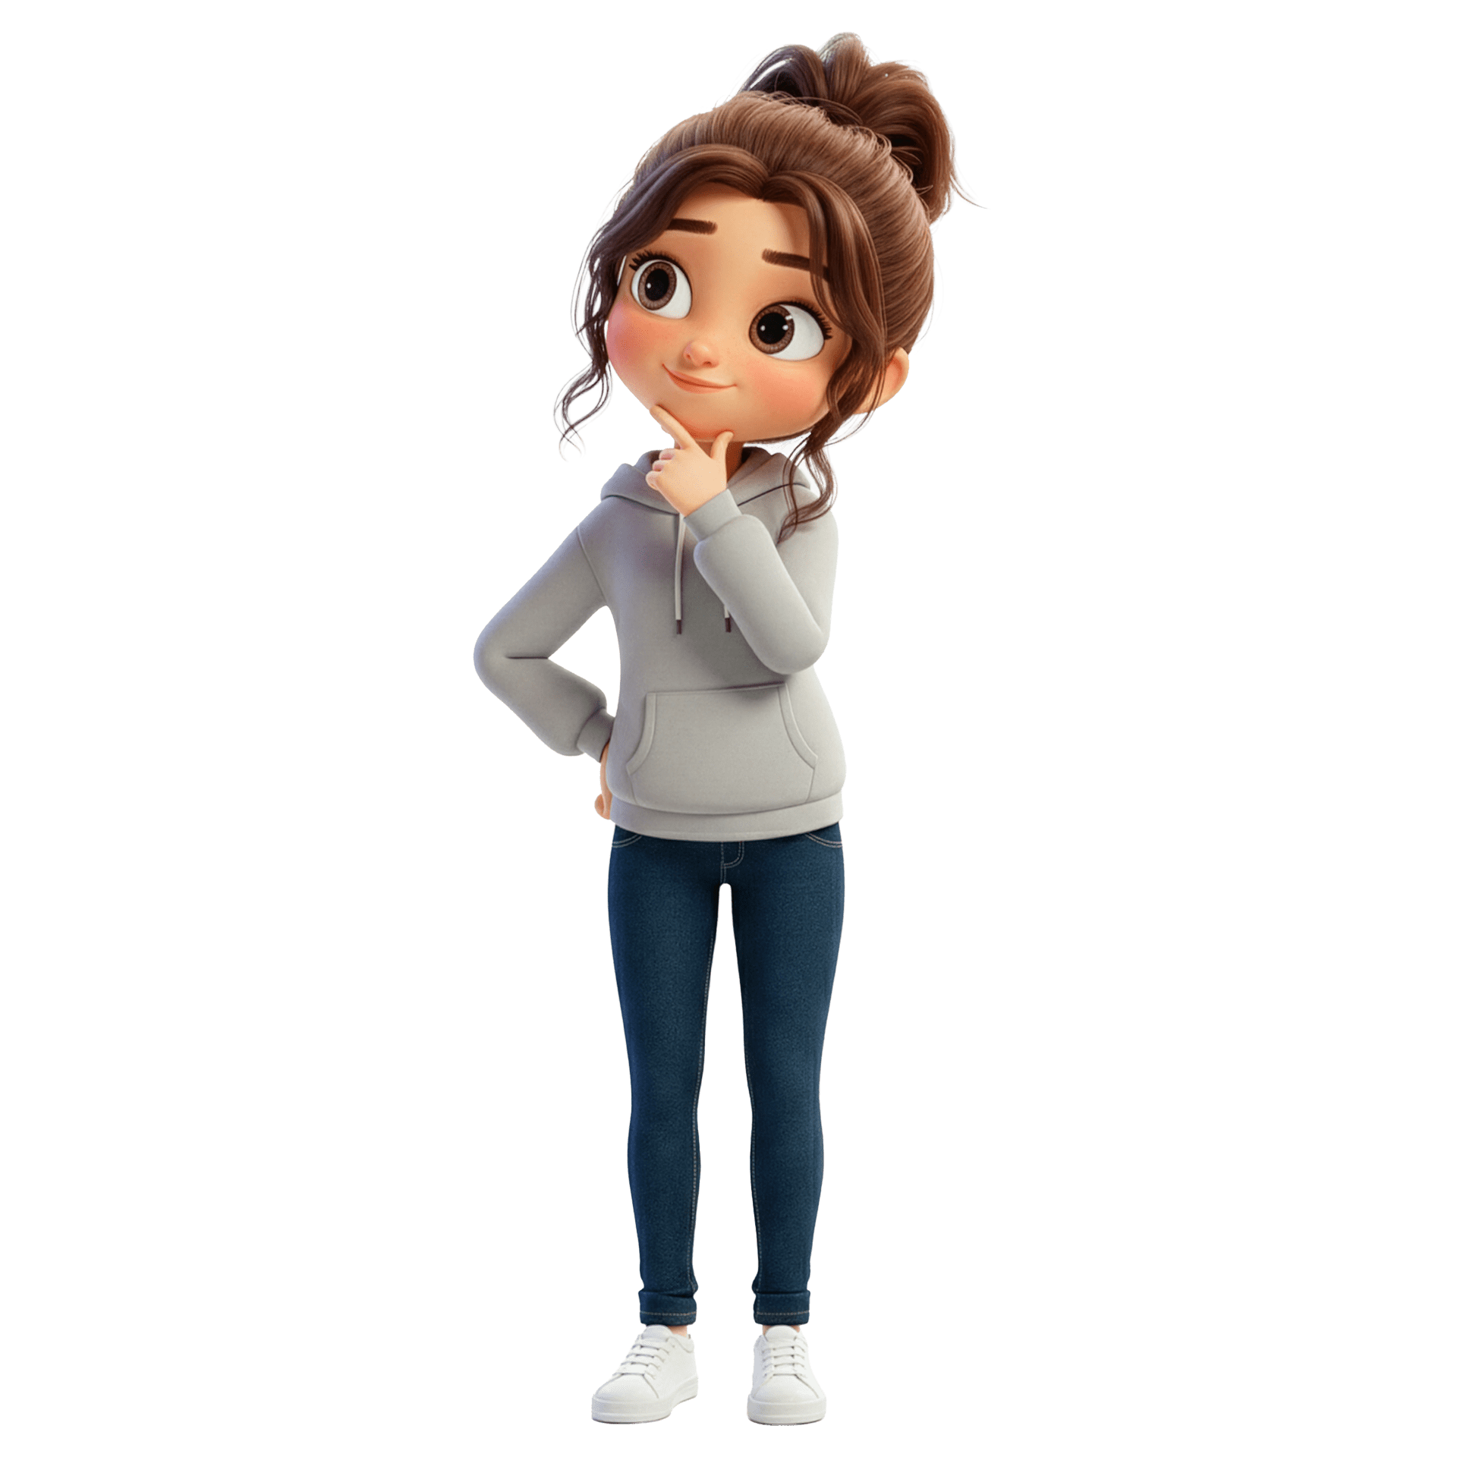
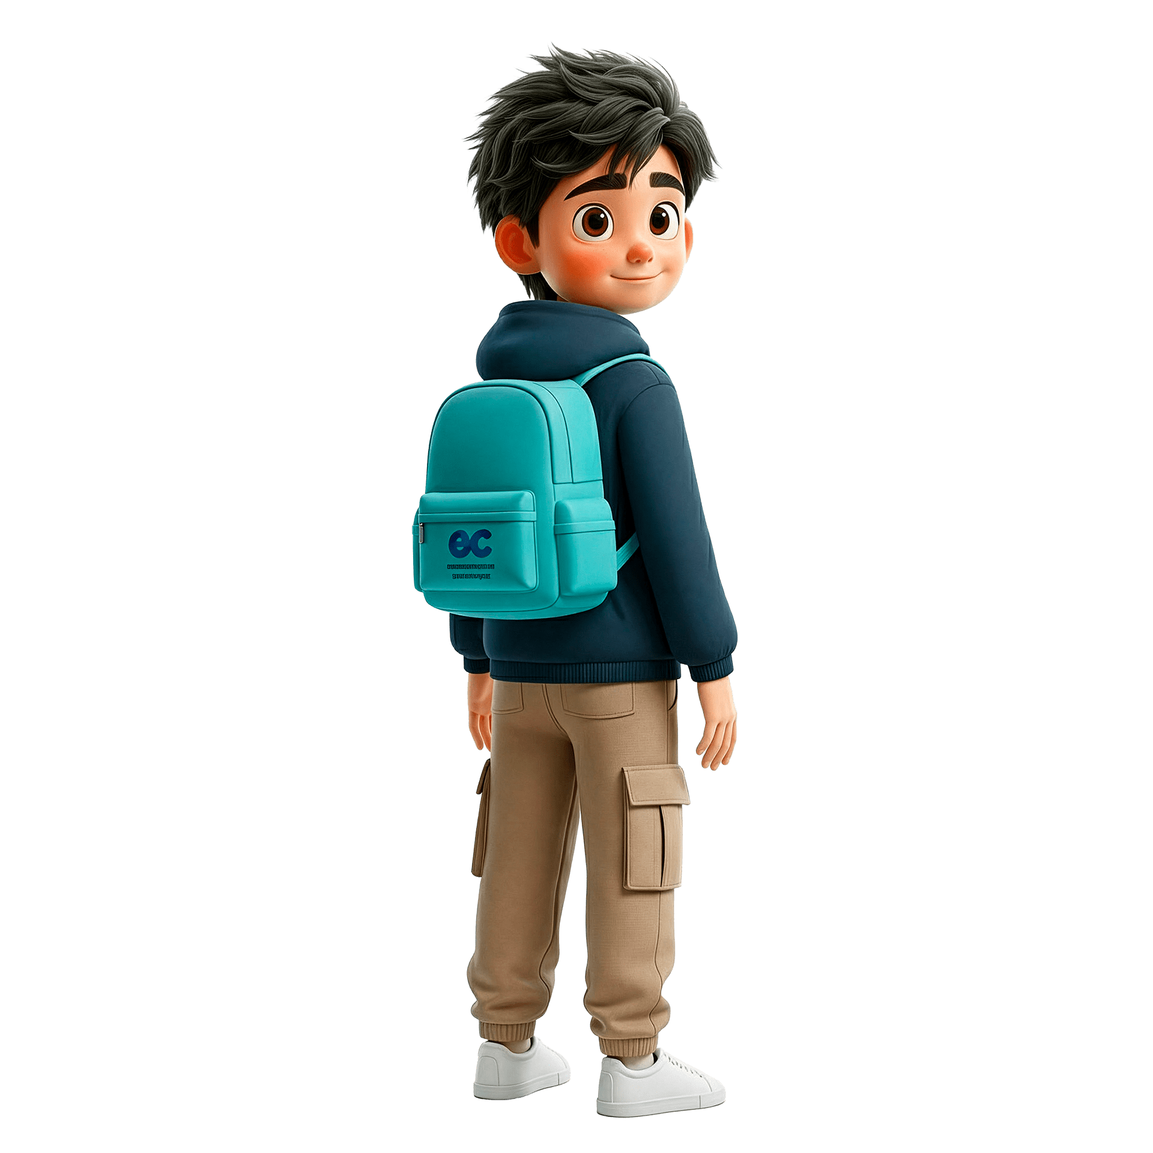

Nouveaux programmes :
comment s’y retrouver
pour préparer la rentrée 2026

Slide 2
Nouveaux programmes rentrée 2026
Pour la rentrée scolaire de septembre 2026, plusieurs ajustements majeurs et déploiements progressifs entrent en vigueur à l'école maternelle et élémentaire. L'actualité la plus marquante est la refonte totale des programmes de la maternelle.
1. École maternelle (Cycle 1) : Petite, Moyenne et Grande Sections
C'est le grand chantier de cette rentrée. Un tout nouveau programme unifié et restructuré remplace celui de 2021. La principale nouveauté est le passage de 5 à 6 domaines d'apprentissage, suite à l'éclatement de l'ancien domaine "Explorer le monde".
Classes concernées : Petite Section (PS), Moyenne Section (MS), Grande Section (GS).
Référence au BO : BO n° 19 du 7 mai 2026 (Arrêté du 16 avril 2026 - NOR : MENE2608627A).
Les 6 nouveaux domaines d'apprentissage :
Le développement et la structuration du langage oral et écrit (domaine récrit en 2025)
Agir, s'exprimer, comprendre à travers les activités physiques (avec un accent sur l'EPS quotidienne de 30 à 45 min et l'aisance aquatique).
Agir, s'exprimer, comprendre à travers les activités artistiques.
L'acquisition des premiers outils mathématiques (structuré par âges avec des objectifs précis sur le nombre cardinal/ordinal et les formes). (domaine récrit en 2025)
Se repérer dans le temps et l'espace (Nouveau domaine autonome).
Découvrir le monde du vivant, de la matière et des objets (Nouveau domaine autonome).

Slide 3
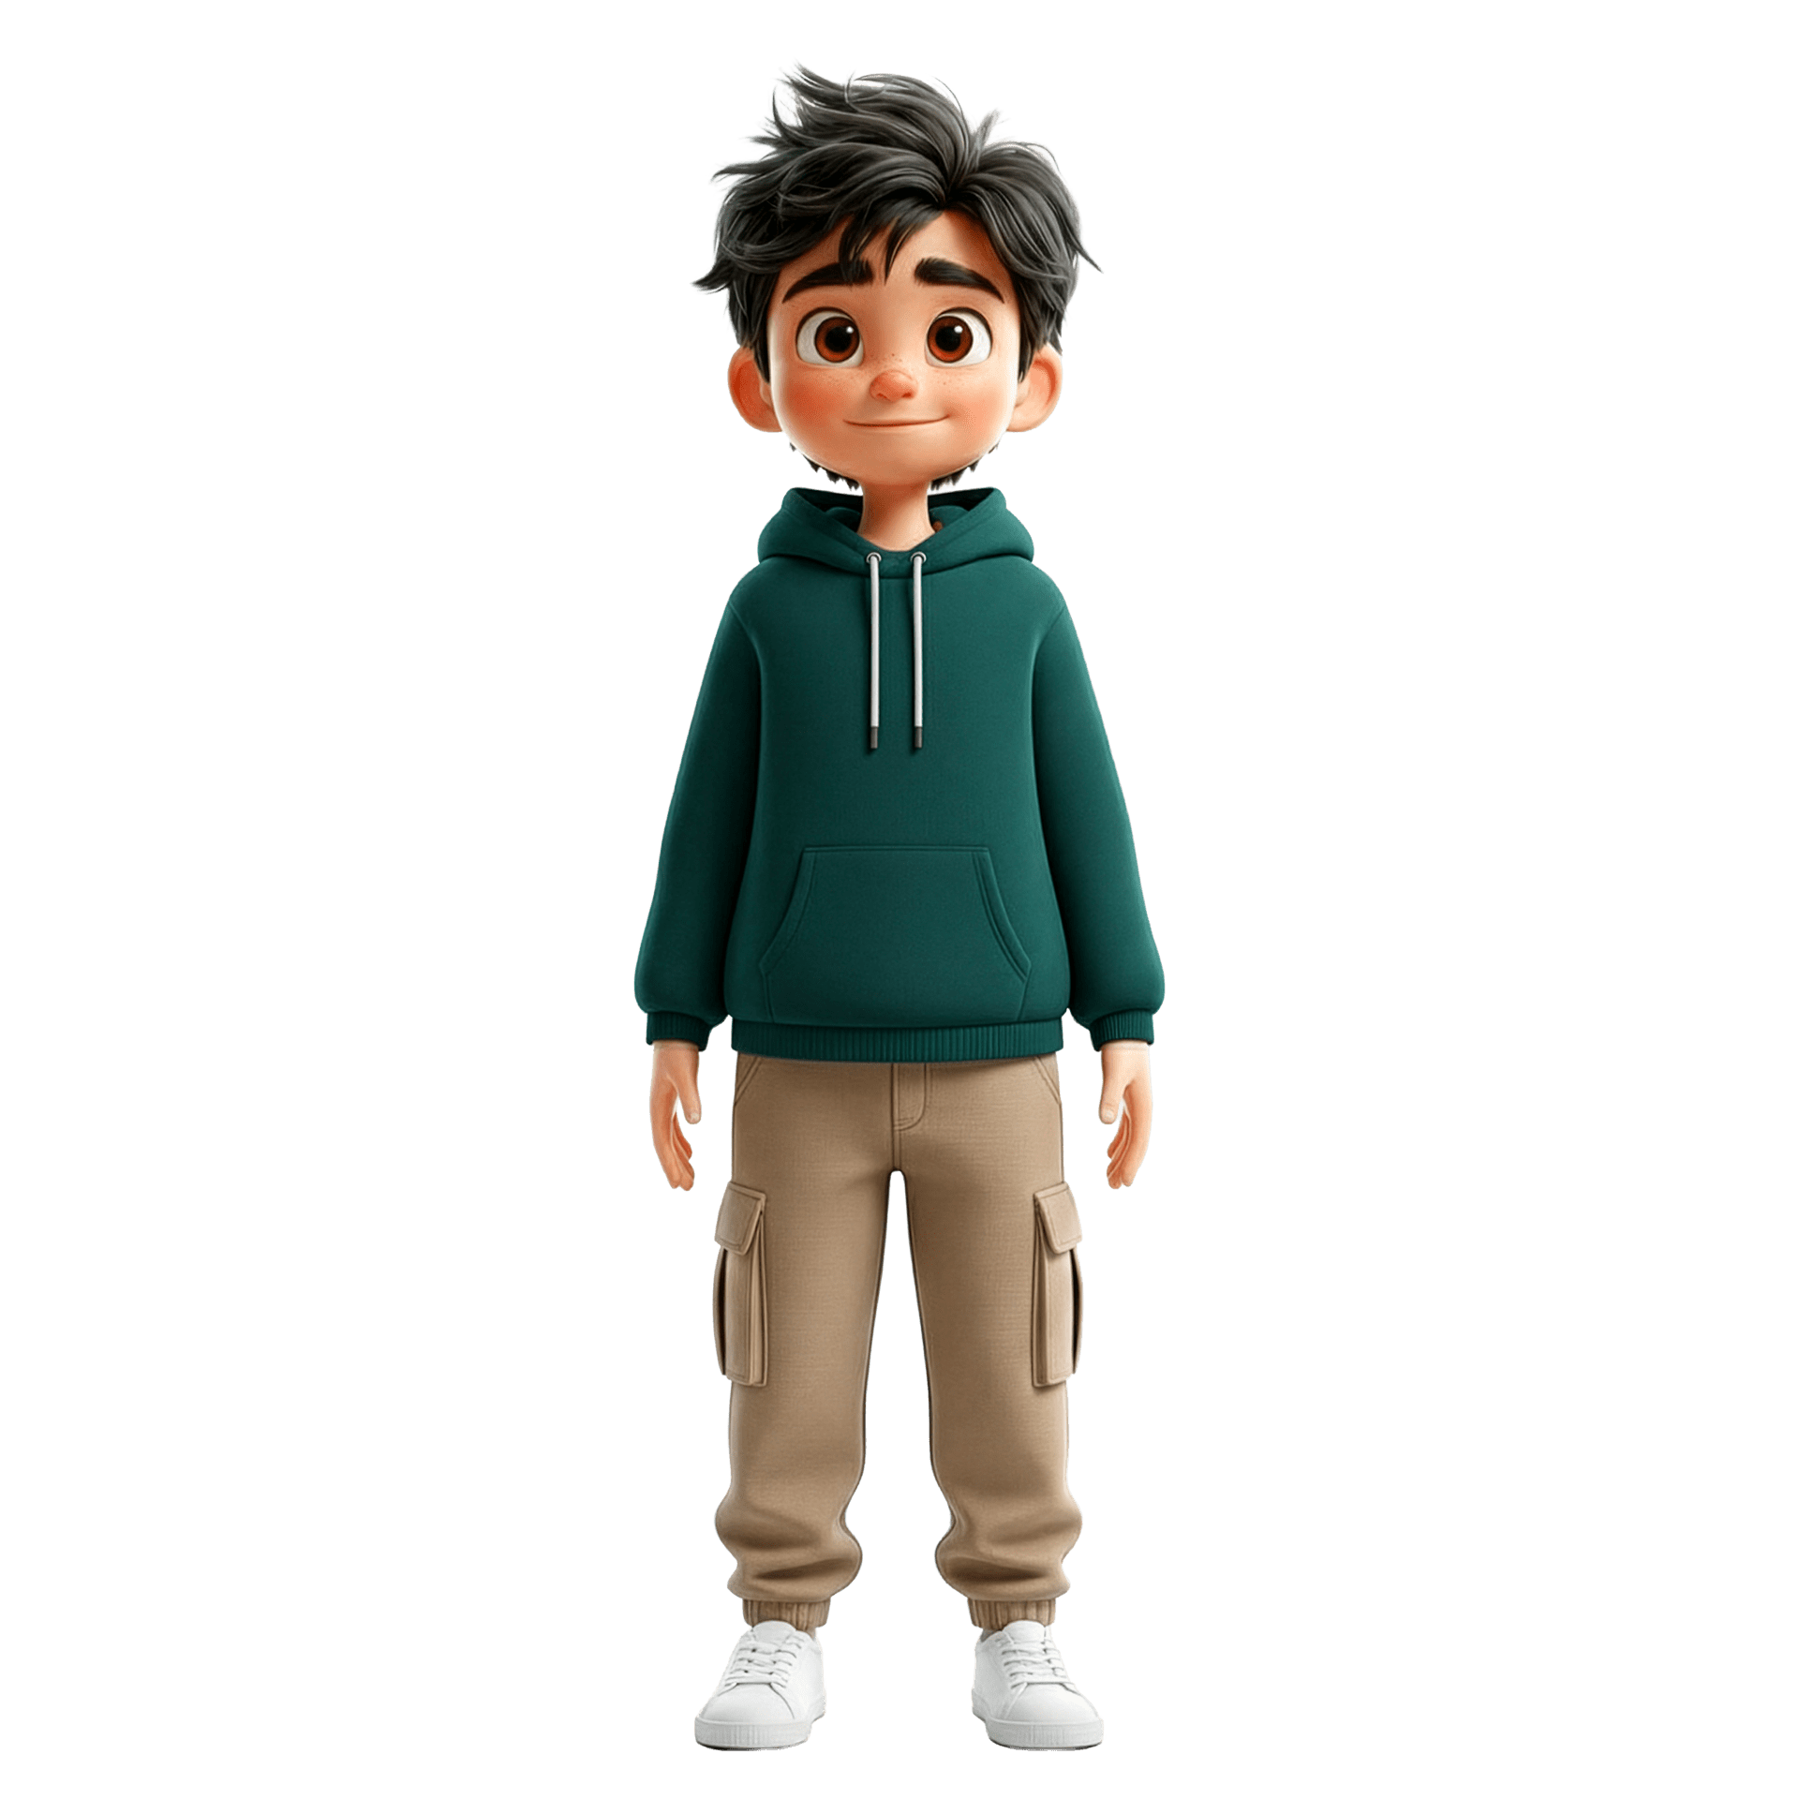
Nouveaux programmes rentrée 2026
2. École élémentaire : Cycles 2 et 3
En élémentaire, la rentrée 2026 marque la finalisation du calendrier d'application progressive de plusieurs réformes des programmes (Français, Mathématiques et EMC).
Enseignement Moral et Civique (EMC) — Classe de CE2
Le programme d'EMC a été entièrement réécrit pour être plus structuré et axé sur les valeurs de la République, les droits et les devoirs. Après le CP et le CE1, c'est au tour du dernier niveau du cycle 2 de l'appliquer.
Classe concernée : CE2 (Cycle 2).
Référence au BO : BO spécial n° 5 du 13 juin 2024.
Français et Mathématiques — Classe de CM2
Dans le cadre de la réforme de la scolarité obligatoire (le "Choc des savoirs"), les nouveaux programmes de Français et de Mathématiques entrent en vigueur pour le dernier niveau du cycle 3. (Pour rappel, ils avaient été appliqués au CM1 à la rentrée 2025).
Classe concernée : CM2 (Cycle 3).
Référence au BO : BO n° 16 du 17 avril 2025 (Arrêté du 10 avril 2025).

Slide 4

Nouveaux programmes rentrée 2026
2. École élémentaire : Cycles 2 et 3 (suite)
De nouveaux programmes ont été publiés les 19 mars, 28 mai et 11 juin 2026 au BO.
Les parties relatives à l’enseignement de langues vivantes, de l’enseignement d’éducation physique et sportive et « Questionner le monde – Questionner l’espace et le temps » de l’annexe 1 (Programme d’enseignement du cycle des apprentissages fondamentaux) et à l’enseignement d’éducation physique et sportive et d’histoire et géographie de l’annexe 2 (Programme d’enseignement du cycle de consolidation) de l’arrêté du 9 novembre 2015 susvisé sont supprimées.
Les dispositions du présent arrêté entrent en application à la rentrée de l'année scolaire 2026-2027 en tant qu’elles s’appliquent aux classes de cours préparatoire et de cours moyen première année et à la rentrée de l'année scolaire 2027-2028 en tant qu’elles s’appliquent aux classes de cours élémentaire première et deuxième années, de cours moyen deuxième année et de sixième.
Langues vivantes étrangères et régionale — cycles 2 et 3
Classes concernées : CP (Cycle 2) et CM1 (Cycle 3).
Référence au BO : BO n° 12 du 19 mars 2026.
Education physique et sportive — cycles 2 et 3
Classes concernées : CP (Cycle 2) et CM1 (Cycle 3).
Référence au BO : BO n° 22 du 28 mai 2026.
Histoire-Géographie — cycles 2 et 3
Classes concernées : CP (Cycle 2) et CM1 (Cycle 3).
Référence au BO : BO n° 22 du 28 mai 2026.
Sciences et Technologie — cycles 2 et 3
Classes concernées : CP (Cycle 2) et CM1 (Cycle 3).
Référence au BO : BO n° 24 du 11 juin 2026.

Slide 5
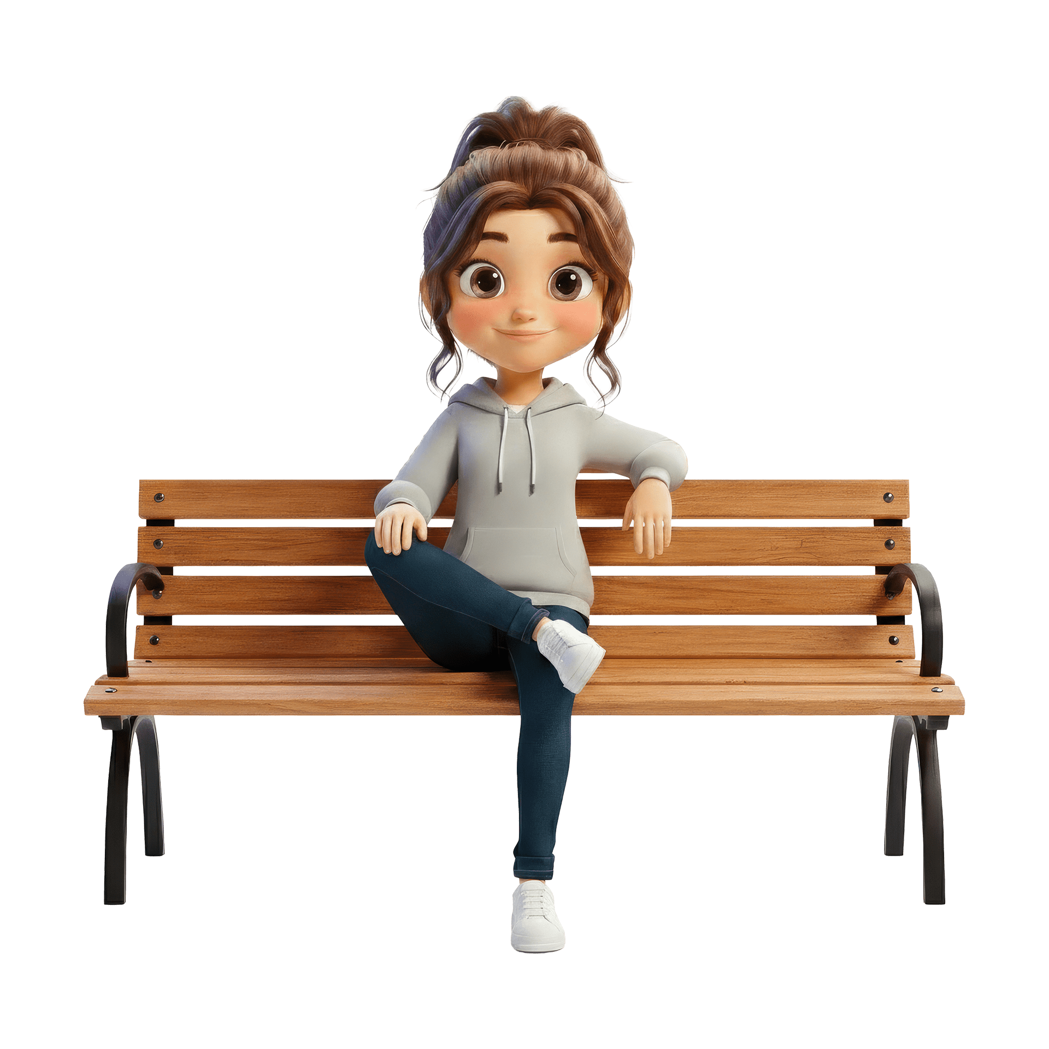
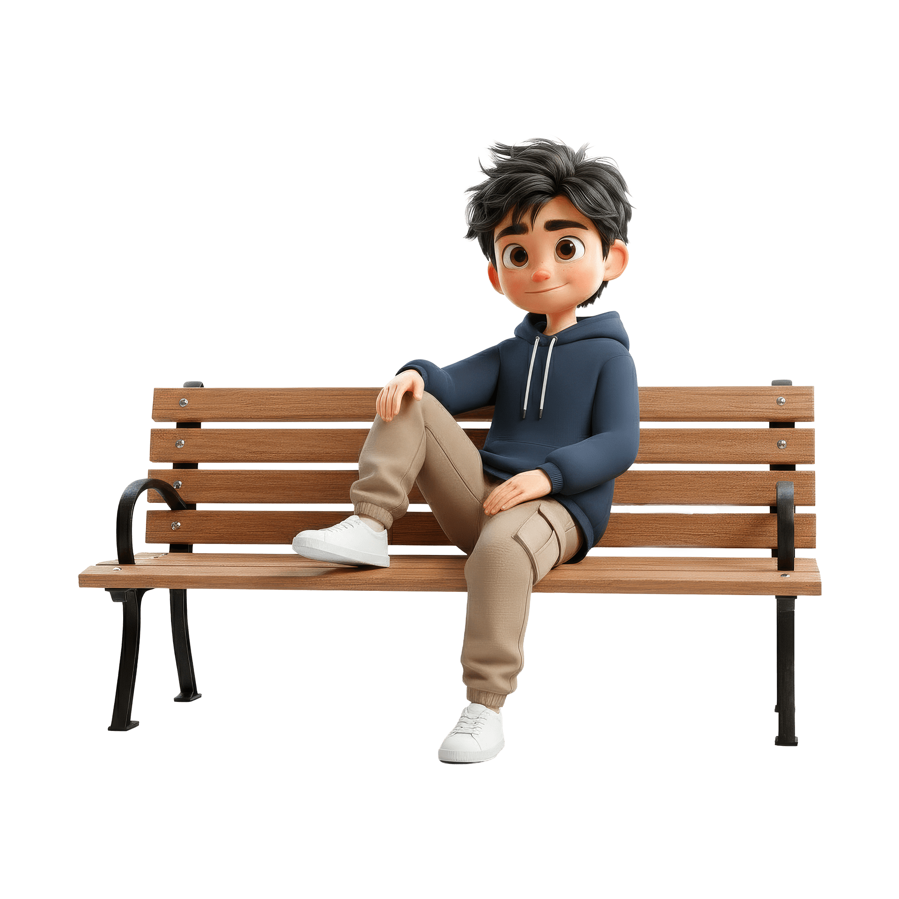
Nouveaux programmes rentrée 2026
Synthèse des changements pour la rentrée 2026
Niveau / Cycle | Discipline / Domaine concerné | Statut au calendrier 2026 | Référence BO
Cycle 1 (PS, MS, GS) | Globalité des 6 domaines | Entrée en vigueur du nouveau programme global | BO n° 19 du 7 mai 2026
Cycle 2 (CP) | Langues vivantes/ Education physique et sportive / Histoire-Géo / Sciences et technologie | Entrée en vigueur à la rentrée 2026 | BO n° 12 du 19 mars 2026 BO n° 22 du 28 mai 2026 BO n° 24 du 11 juin 2026
Cycle 2 (CE2) | Enseignement Moral et Civique | Phase finale de la généralisation progressive | BO spécial n° 5 du 13 juin 2024
Cycle 3 (CM1) | Langues vivantes / Education physique et sportive / Histoire-Géo/ Sciences et technologie | Entrée en vigueur à la rentrée 2026 | BO n° 12 du 19 mars 2026 BO n° 22 du 28 mai 2026 BO n° 24 du 11 juin 2026
Cycle 3 (CM2) | Français & Mathématiques | Entrée en vigueur (généralisation après le CM1) | BO n° 16 du 17 avril 2025 (Arrêté du 10 avril 2025).

Slide 6
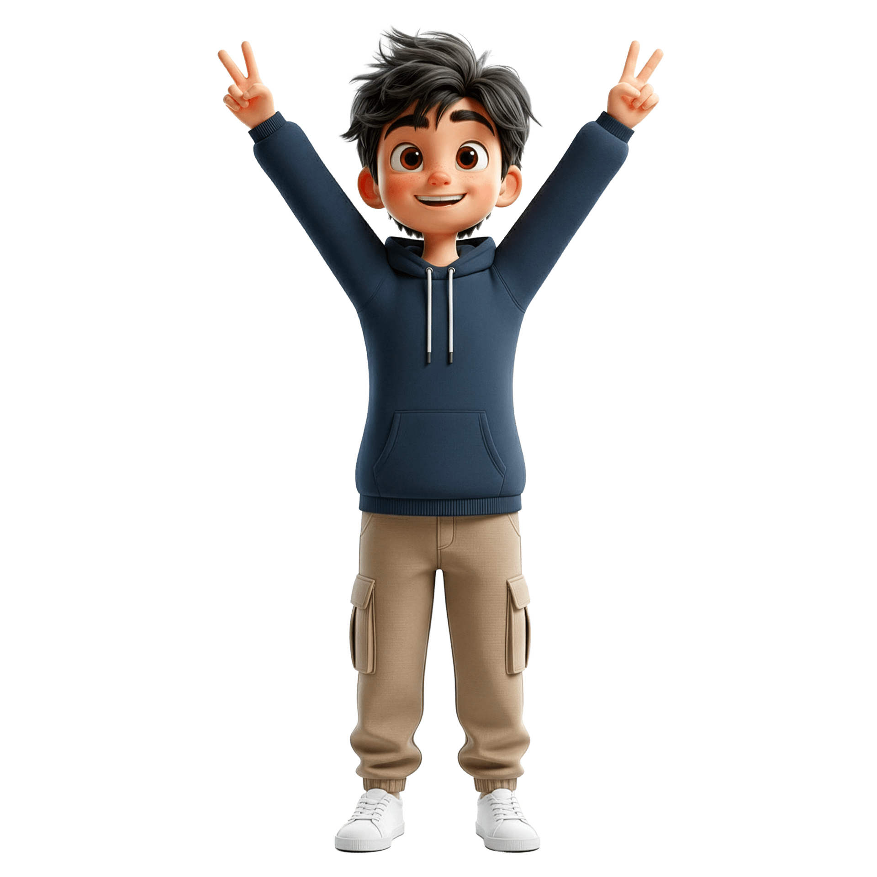
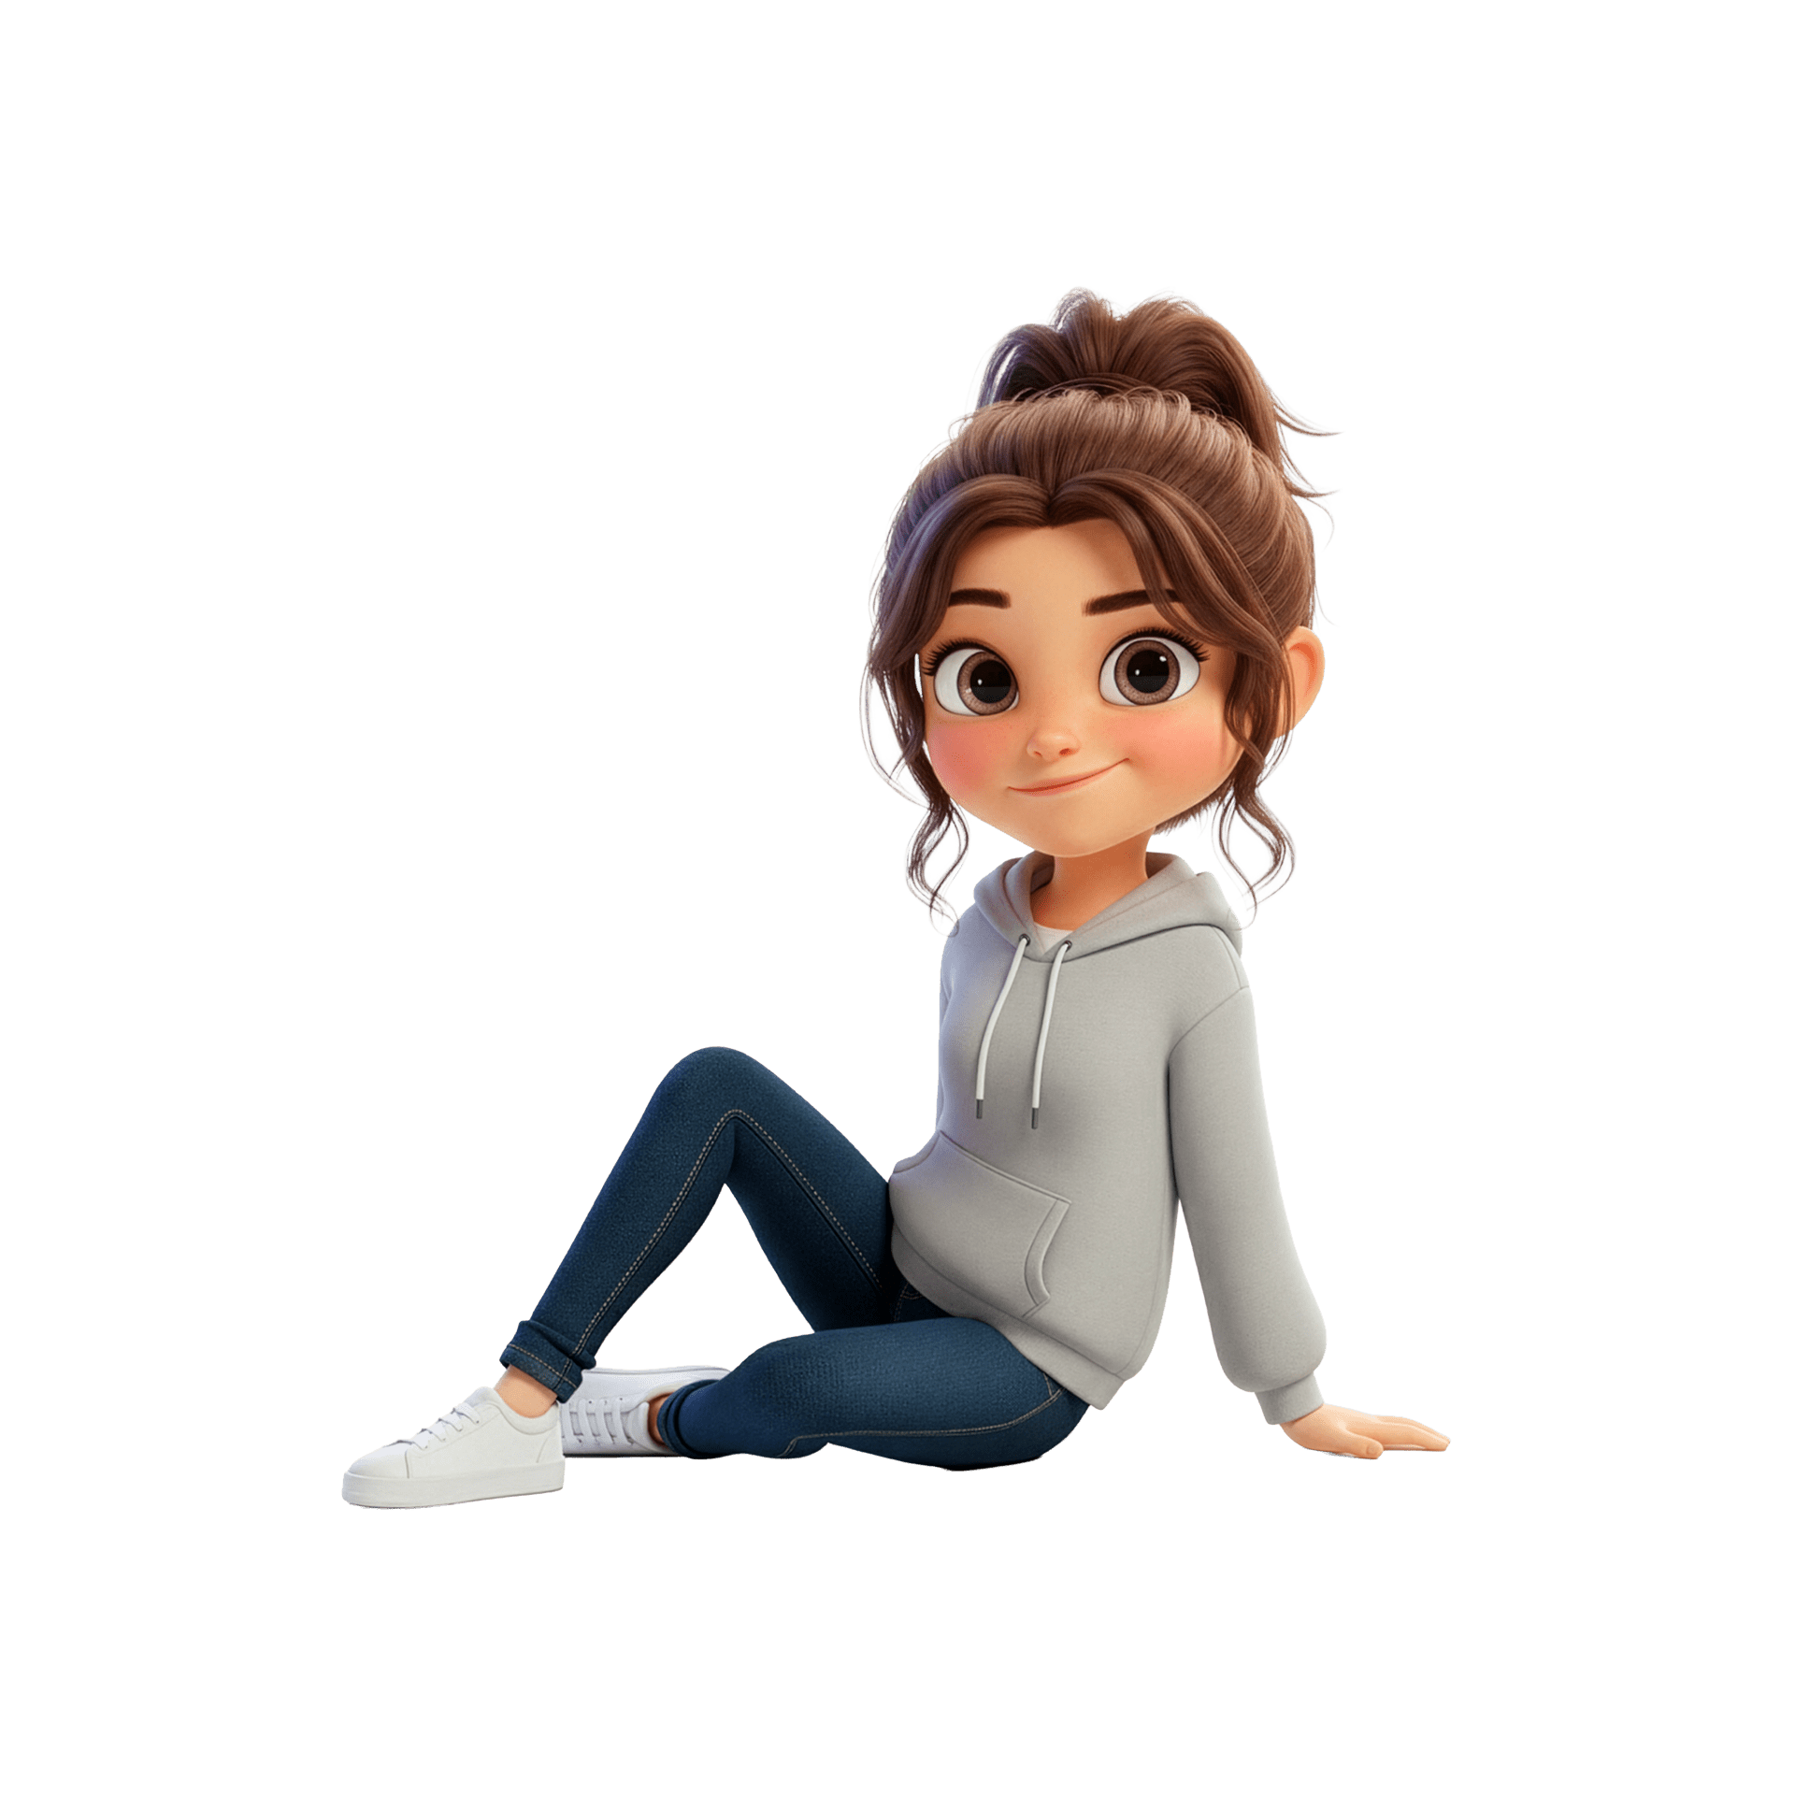
Récapitulatif par cycles et par domaines
1. École Maternelle — Cycle 1 (PS, MS, GS)
À la rentrée 2026, l'école maternelle fait l'objet d'une refonte intégrale. Un texte unique remplace les textes antérieurs pour harmoniser et clarifier la progressivité des apprentissages par tranches d'âge.
Domaines d'apprentissage | Statut à la rentrée 2026 | Référence du Bulletin Officiel (BO)
Ensemble des 6 domaines révisés : 1. Structuration du langage oral et écrit 2. Activités physiques 3. Activités artistiques 4. Premiers outils mathématiques 5. Se repérer dans le temps et l'espace 6. Découvrir le monde du vivant, de la matière et des objets | Nouveau programme unique Entre en vigueur simultanément pour la Petite, Moyenne et Grande Section à la rentrée 2026. | BO n° 19 du 7 mai 2026 (Arrêté du 16 avril 2026)
Éducation à la Vie Affective et Relationnelle (EVAR) | Programme généralisé à tous les niveaux | BO n° 6 du 6 février 2025

Slide 7
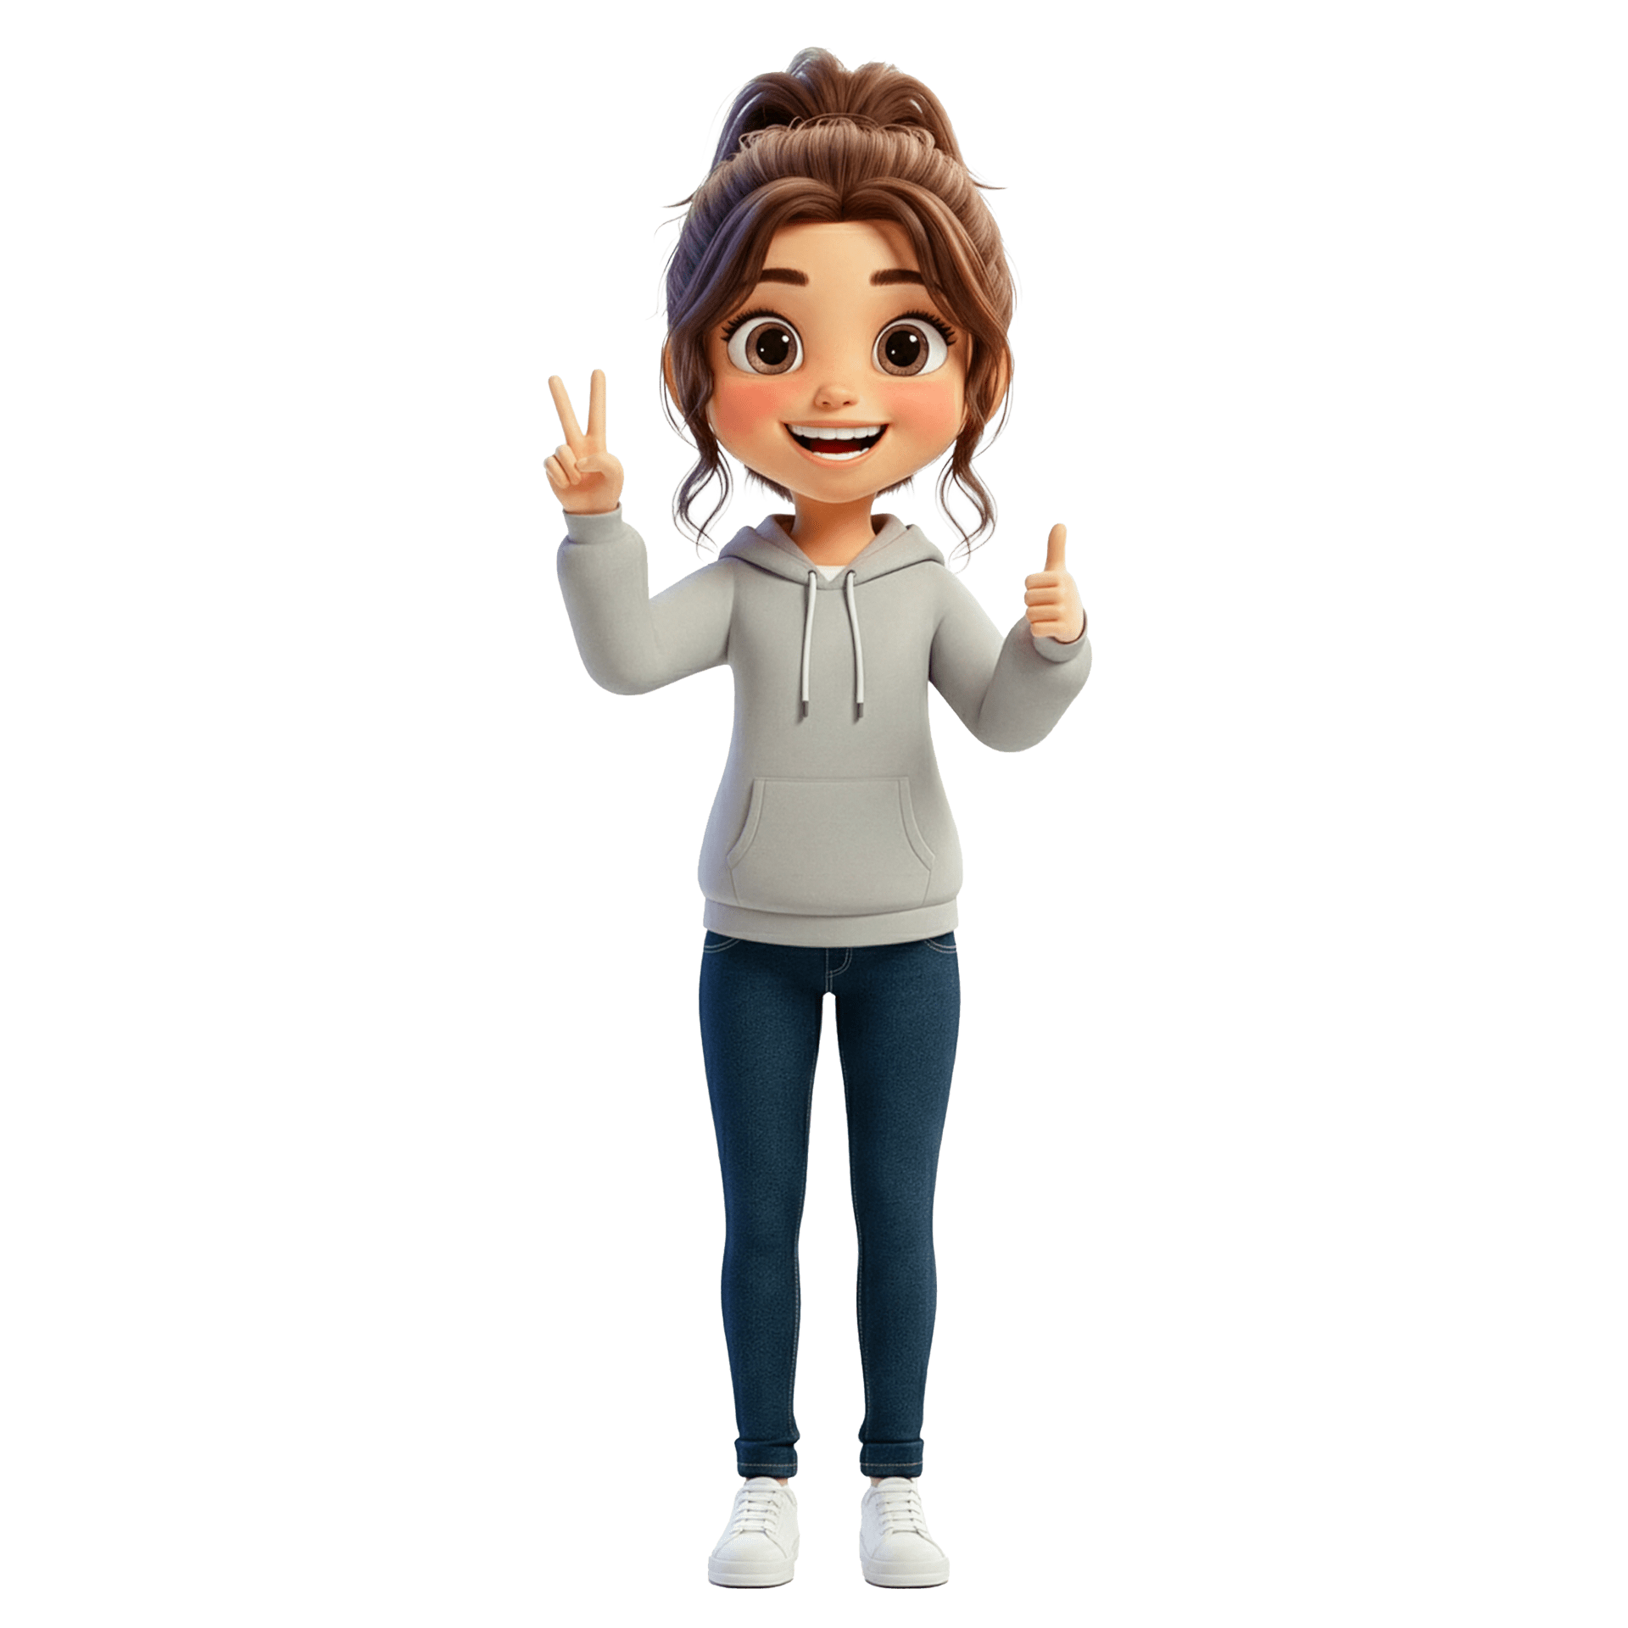
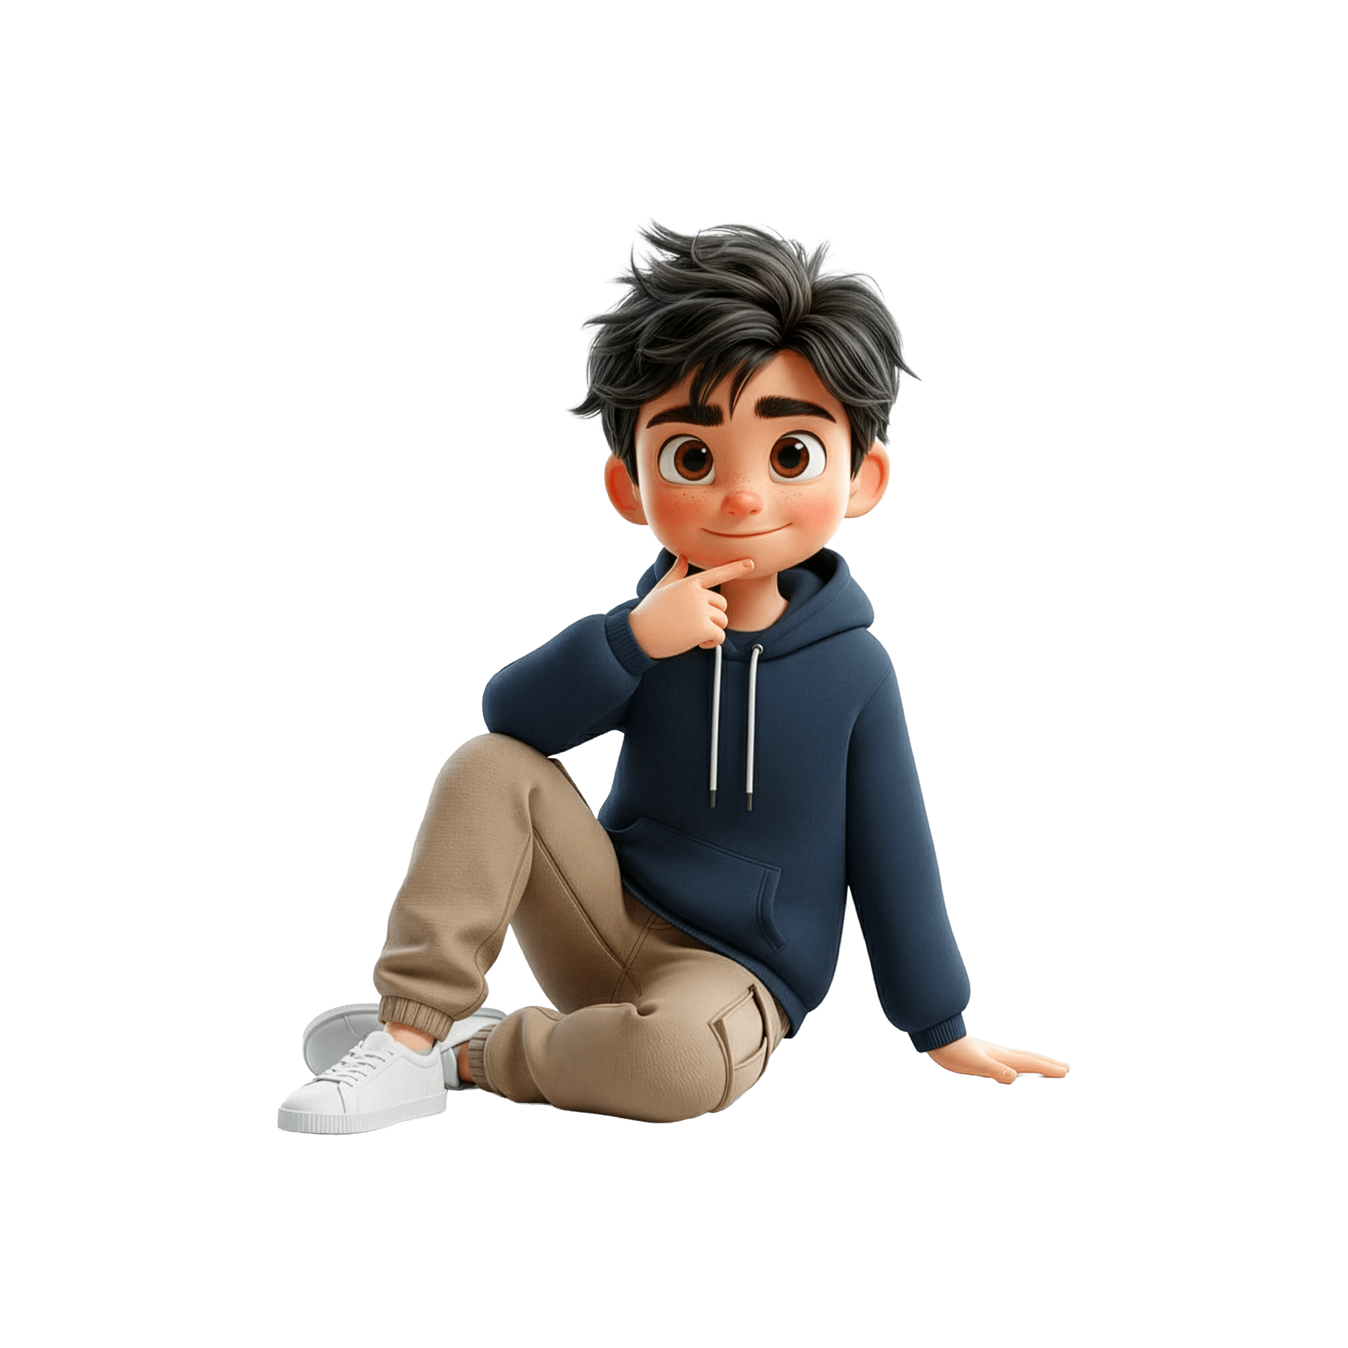
Récapitulatif par cycles et par domaines
2. École Élémentaire — Cycle 2 (CP, CE1, CE2)
Le Cycle 2 applique les programmes fondamentaux de 2025 (Français/Maths) et amorce la trajectoire progressive des nouvelles grilles d'EPS, d'Histoire-Géographie et de Langues.
Matière / Enseignement | Statut à la rentrée 2026 | Référence du Bulletin Officiel (BO)
Français | Programme axé sur la consolidation des fondamentaux (généralisé à tout le cycle depuis 2025). | BO n° 41 du 31 octobre 2024
Mathématiques | Programme axé sur le calcul et la résolution de problèmes (généralisé depuis 2025). | BO n° 41 du 31 octobre 2024
Enseignement Moral et Civique (EMC) | Nouveau programme en vigueur pour le CE2. (Déjà appliqué au CP en 2024 et au CE1 en 2025). | BO spécial n° 5 du 13 juin 2024
Éducation Physique et Sportive (EPS) | Nouveau programme applicable au CP. Les classes de CE1 et CE2 conservent l'ancienne mouture jusqu'à la rentrée 2027. | BO n° 22 du 28 mai 2026 (CP) BO n° 31 du 30 juillet 2020 (CE1-CE2)
Histoire-Géographie (Remplace la mention "Questionner le monde") | Nouveau programme applicable au CP. Les CE1 et CE2 basculeront à la rentrée 2027. | BO n° 22 du 28 mai 2026 (CP) BO n° 31 du 30 juillet 2020 (CE1-CE2)

Slide 8
Récapitulatif par cycles et par domaines
2. École Élémentaire — Cycle 2 (CP, CE1, CE2) - suite
Matière / Enseignement | Statut à la rentrée 2026 | Référence du Bulletin Officiel (BO)
Langues Vivantes (Étrangères / Régionales) | Nouveau programme applicable au CP. Maintien de l'ancien texte pour les CE1 et CE2 jusqu'en 2027. | BO n° 12 du 19 mars 2026 BO n° 31 du 30 juillet 2020 (CE1-CE2)
Sciences et Technologie | Nouveau programme applicable au CP. Maintien de l'ancien texte pour les CE1 et CE2 jusqu'en 2027. | BO n° 24 du 11 juin 2026 BO n° 31 du 30 juillet 2020 (CE1-CE2)
Enseignements Artistiques (Arts plastiques, Éducation musicale) | Programme inchangé. | BO n° 31 du 30 juillet 2020
Éducation à la Vie Affective et Relationnelle (EVAR) | Programme généralisé à tous les niveaux. | BO n° 6 du 6 février 2025

Slide 9
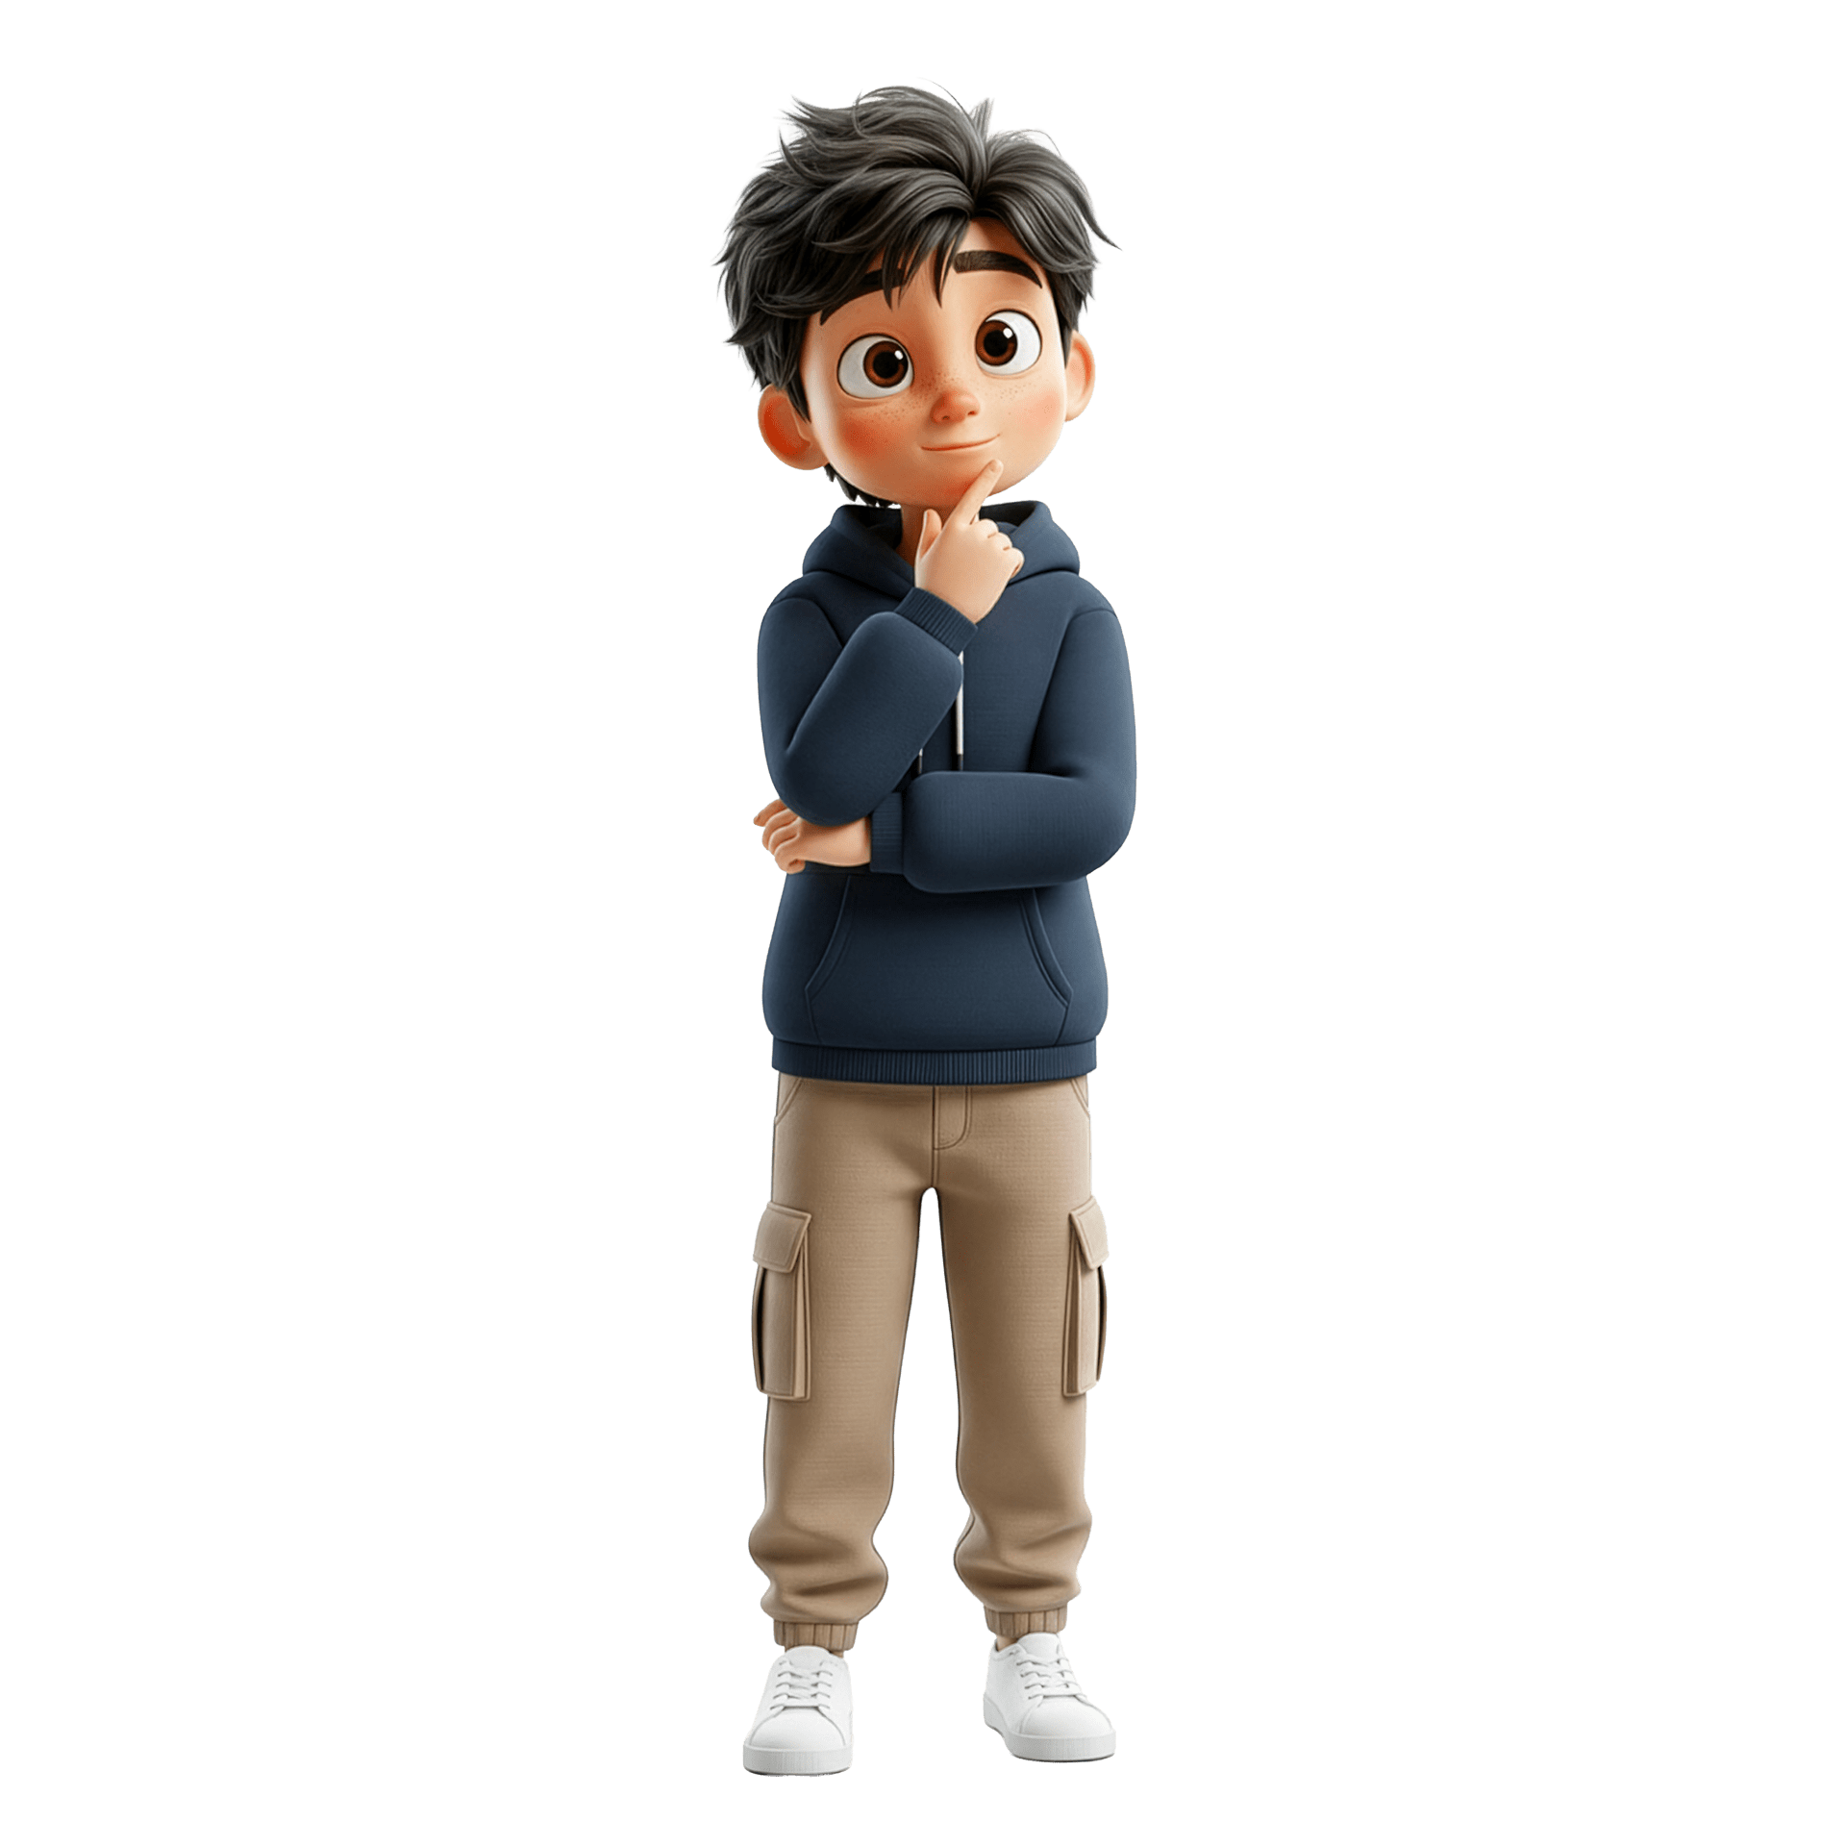
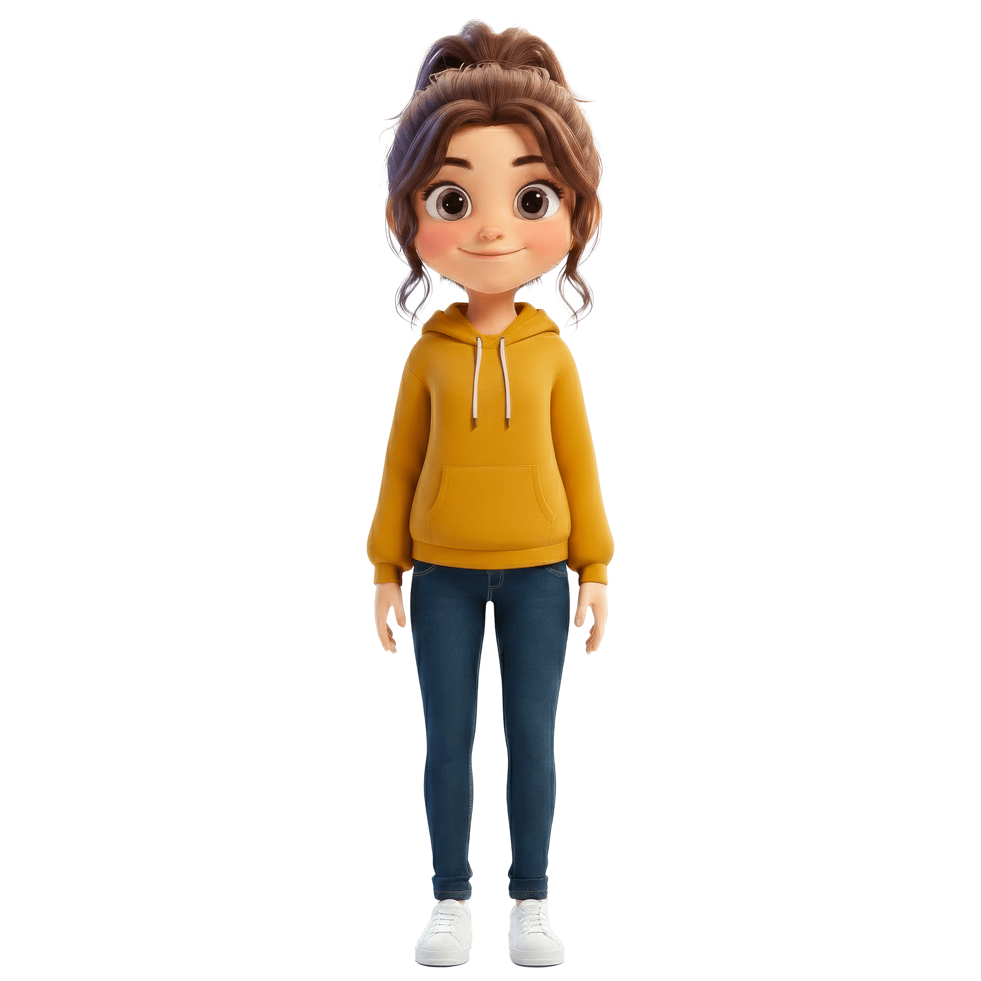
Récapitulatif par cycles et par domaines
3. École Élémentaire — Cycle 3 (CM1, CM2)
Matière / Enseignement | Statut à la rentrée 2026 | Référence du Bulletin Officiel (BO)
Français | Nouveau programme en vigueur pour le CM2. (Déjà appliqué au CM1 depuis la rentrée 2025). | BO n° 16 du 17 avril 2025 (Arrêté du 10 avril 2025)
Mathématiques | Nouveau programme en vigueur pour le CM2. (Déjà appliqué au CM1 depuis la rentrée 2025). | BO n° 16 du 17 avril 2025 (Arrêté du 10 avril 2025)
Enseignement Moral et Civique (EMC) | Nouveau programme entièrement déployé (généralisé au CM1 en 2024 et au CM2 en 2025). | BO spécial n° 5 du 13 juin 2024
Éducation Physique et Sportive (EPS) | Nouveau programme applicable au CM1. Les CM2 conservent l'ancienne mouture jusqu'à la rentrée 2027. | BO n° 22 du 28 mai 2026 (CM1) BO n° 31 du 30 juillet 2020 (CM2)
Histoire-Géographie | Nouveau programme applicable au CM1. Les CM2 conservent l'ancienne mouture jusqu'à la rentrée 2027. | BO n° 22 du 28 mai 2026 (CM1) BO n° 31 du 30 juillet 2020 (CM2)

Slide 10
Récapitulatif par cycles et par domaines
3. École Élémentaire — Cycle 3 (CM1, CM2)
Matière / Enseignement | Statut à la rentrée 2026 | Référence du Bulletin Officiel (BO)
Langues Vivantes (Étrangères / Régionales) | Nouveau programme applicable au CM1. Le CM2 basculera à la rentrée 2027 | BO n° 12 du 19 mars 2026 BO n° 31 du 30 juillet 2020 (CM2)
Sciences et Technologie | Nouveau programme applicable au CM1. Pour les CM2, programme consolidé lors de la dernière refonte des sciences au cycle 3. | BO n° 24 du 11 juin 2026 BO n° 25 du 22 juillet 2023 (CM2)
Enseignements Artistiques (Arts plastiques, Éducation musicale) | Programme inchangé. | BO n° 31 du 30 juillet 2020
Éducation à la Vie Affective et Relationnelle (EVAR) | Programme généralisé à tous les niveaux. | BO n° 6 du 6 février 2025

Slide 11



